Slide 1
Сопровождение и обслуживание ПО компьютерных систем.
Рабочие программы учебной практики
Учебные материалы
Лабораторные работы
Вопросы к контрольным неделям и сессии

Slide 2
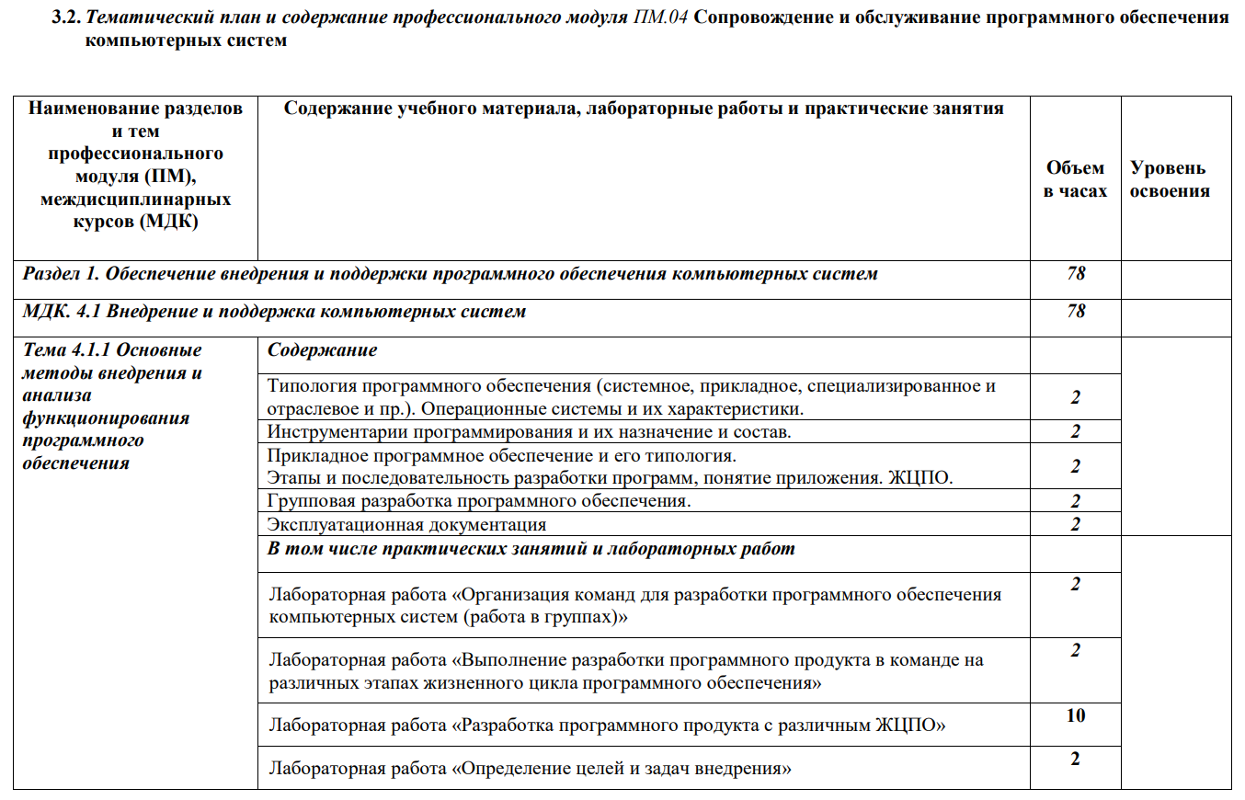

Slide 3
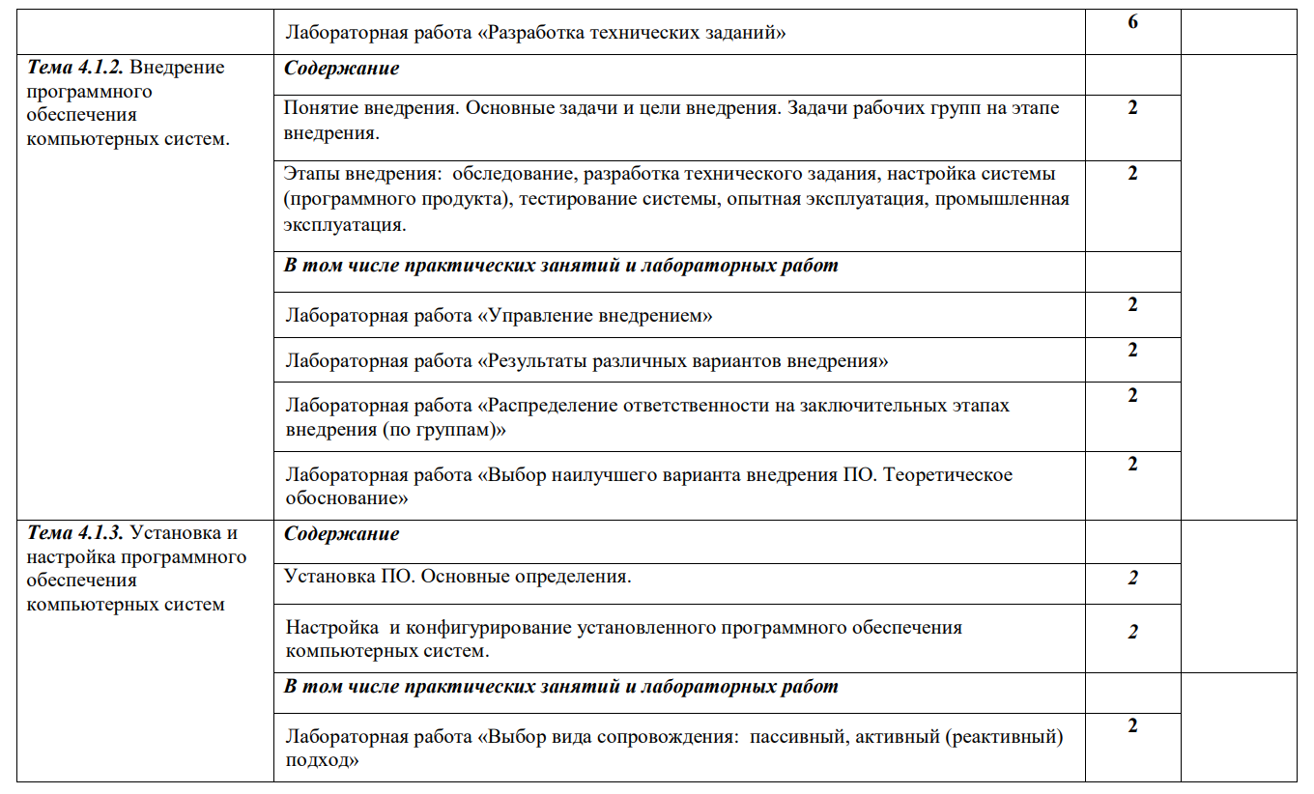

Slide 4
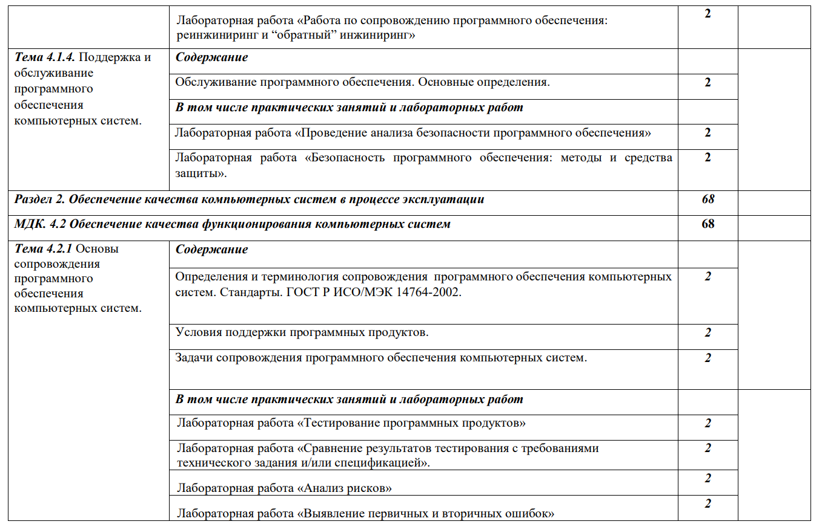

Slide 5
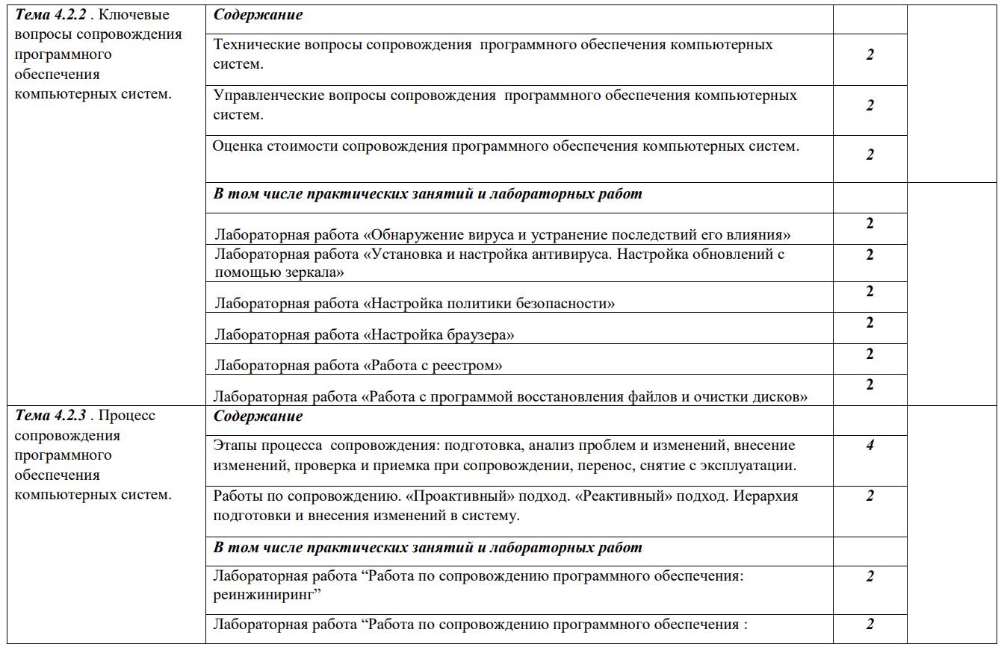

Slide 6
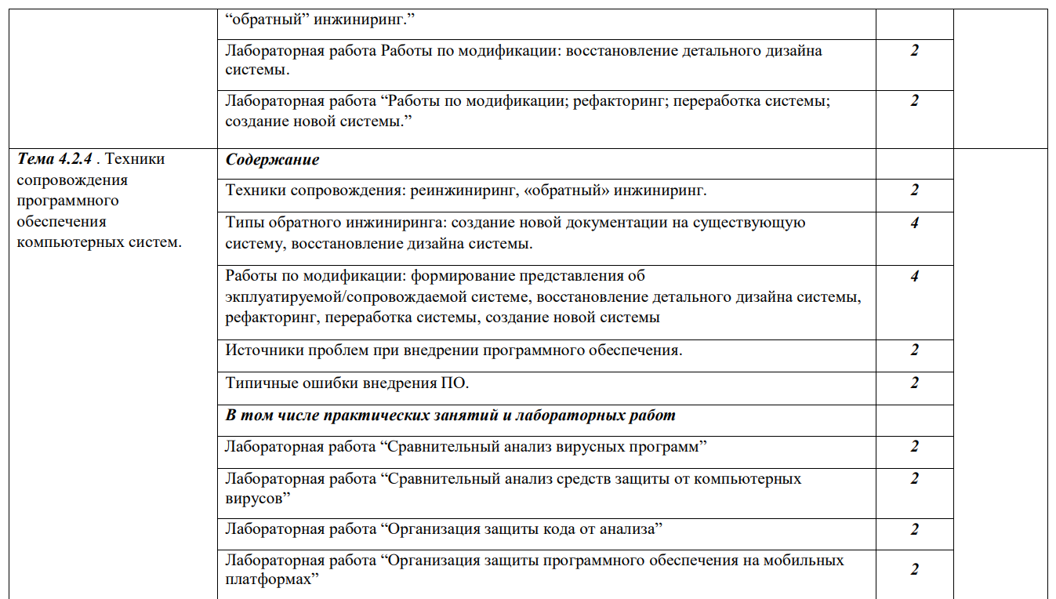

Slide 7
ТЕОРЕТИЧЕСКОЕ ЗАДАНИЕ №2
Текст задания: Представить основные задачи, цели и этапы внедрения программного обеспечения компьютерных систем.
Критерии оценивания:
- Сформулированы основные понятия, цели и задачи внедрения;
- Представлены и пояснены все 6 этапов внедрения: обследование, разработка технического задания, настройка системы (программного продукта), тестирование системы, опытная эксплуатация, промышленная эксплуатация.
- Представить процесс внедрения на всех 6 этапах выбранного вами ПО в какой либо сфере, лучше в производственной.
Работу выполнить в ворде или где вам удобно, скинуть в КОРЕНЬ ПАПКИ с этой презентацией, а НЕ в папку вашей группы.

